Slide 1
BISNIS MODEL MINNITO.ID
Friaji Raka Mahesa 1401154658
Chika Lebriani 1401154535
Citra Khairiyati 1401154549
Deisya Monika Puspa 140115416

Slide 2
MINNITO.ID
Minnito menjual notebook dengan desain unik dan menarik. Produk ini dibuat secara eksklusif karena setiap notebook hanya terbatas untuk beberapa orang, sehingga yang memilikinya akan merasa senang.
Kami menyediakan berbagai tema yang sesuai dengan selera pelanggannya masing-masing.

Slide 3
VISI DAN MISI
VISI
Menjadi perusahaan notebook limited edition dan desain unik.
MISI
Membuat desain unik dan menarik
Memproduksi notebook dengan kualitas terbaik
Memasarkan produk ke semua kalangan
Membuat outlet di kota-kota besar di Indonesia

Slide 4
Business Model Canvas

Slide 5
Business Model E-commerce
1. Value proposition
Unique and Exclusive design
Good material
Limited edition
2. Revenue model
Revenue from product sales
Advertising revenue

Slide 6
3. Market opportunity
Teens
Men & women
College student
Campus & school area
4. Market Strategy
Social media (Instagram, line, fb, twitter)
Personal selling
Word of mouth

Slide 7
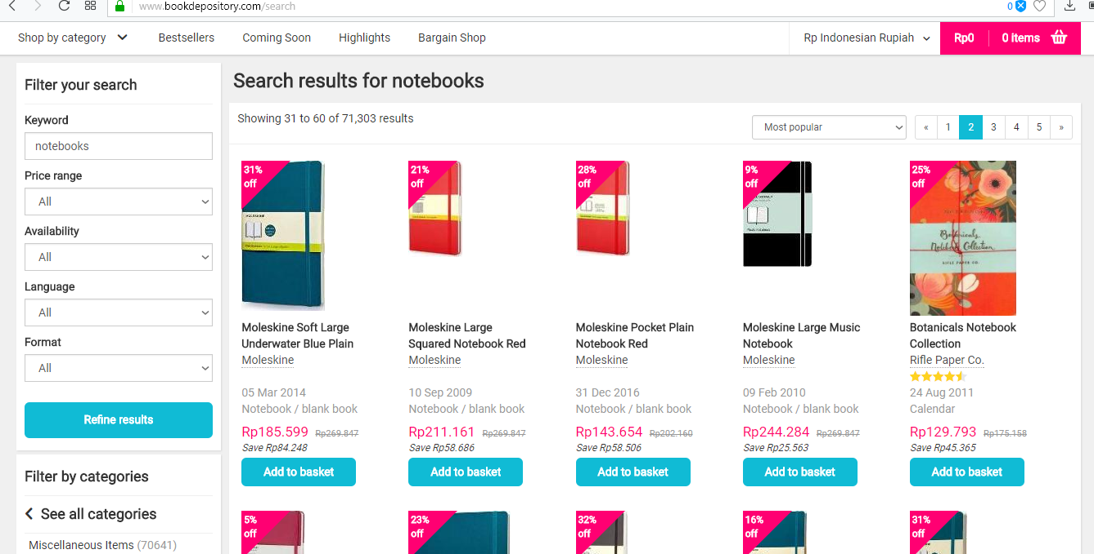
5. Competitive environment

Slide 8
Competitive advantage:
Having advantage on it’s variant cover
Ready stock items

Slide 9
7. Organizational development
8. Management team
Kerja sama
Tanggung jawab
Minnito.id
Production
Marketing
Finance
Design

Slide 10
Minnito.id Website
https://minnito.000webhostapp.com

